Slide 1
Софтуерна спецификация на “Zend”
Екип
Елица Терзиева
Даниел Динев
Теодор Думанов

Slide 2
Zend
Zend (Zend Platform) e уеб платформа с отворен код.
Zend Framework е колекция от професионални PHP пакети с над 379 милиона инсталации. Тя може да се използва за разработване на уеб приложения и услуги, използващи PHP, и осигурява 100% обектно-ориентиран код, използвайки широк спектър от езикови функции.

Slide 3
Zend Framework
Zend Framework използва:
Composer - като мениджър на зависимостта от пакети;
PHPUnit - за тестване на всички пакети;
Travis CI - като услуга за непрекъсната интеграция.

Slide 4
Zend Framework
Zend Engine се използва вътрешно от PHP като компилатор и Runtime engine. PHP скриптовете се зареждат в паметта и се компилират в Zend opcodes. Тези опкодове се изпълняват и генерираният HTML се изпраща на клиента.

Slide 5
Zend Framework
За да се приложи интерпретатор на уеб скриптове, трябват три части:
Интерпретаторът анализира входния код, превежда го и го изпълнява.
Функционалната част реализира функционалността на езика.
Интерфейсната част говори с уеб сървъра и т.н.
Самата Zend платформа формира само езиковото ядро, прилагайки PHP на базата си с някои предварително дефинирани функции.

Slide 6
Zend Studio
При инсталация на Zend Studio автоматично се инсталират всички необходими компоненти за пълноценната клиент-сървърна среда за разработка, в която влиза и сървър HTTP/PHP с поддръжка на разширения за разработчика.

Slide 7
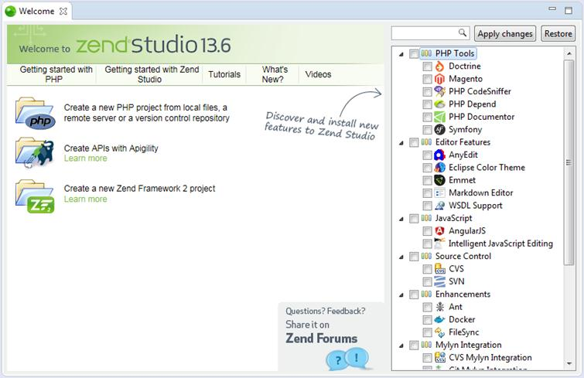

Slide 8
Zend Server
Zend server е сървър за уеб приложения написани на PHP. Има вградени: мониторинг, диагностициране на проблеми, кеширане, възможности за оптимизация и уеб базирана администраторска конзола.
Zend Server Community Edition
Community Edition е създадено от Zend компанията, като е било безплатно в началото и е направено с цел улеснено писане на PHP приложения. Поддържа се на Linux, Windows, iSeries i5/OS, Mac OS X. В момента се предлага само срещу заплащане.

Slide 9
Zend Certification Test
Zend предлагат и PHP сертифицирано тестване и верификация на хора, успешно преминали изпита за Zend Certified PHP Engineers (ZCE). Предназначено е да докаже, че даден човек е квалифициран да работи с PHP приложения. За успешно полагане на изпита са ни нужни познания по следните теми:
Основи на PHP
Функции
Масиви
ООП
Сигурност
XML и Уеб сървъри
Бази данни
Дизайн и теория
Настройки на php.ini

Slide 10
Спонсорирани продукти от компанията:
Zend Engine
Zend Framework
Simple Cloud API
Apigility
Social events

Slide 11
Composer
Composer е инструмент за управление на зависимостта в PHP. Позволява да декларирате библиотеките, от които зависи проектът ви и ще ги управлява (инсталира / актуализира) за вас.
За да се инсталират пакети от източници вместо обикновени zip архиви, е необходим git, subversion, fossil или hg в зависимост от това как пакетът се контролира от версия.

Slide 12
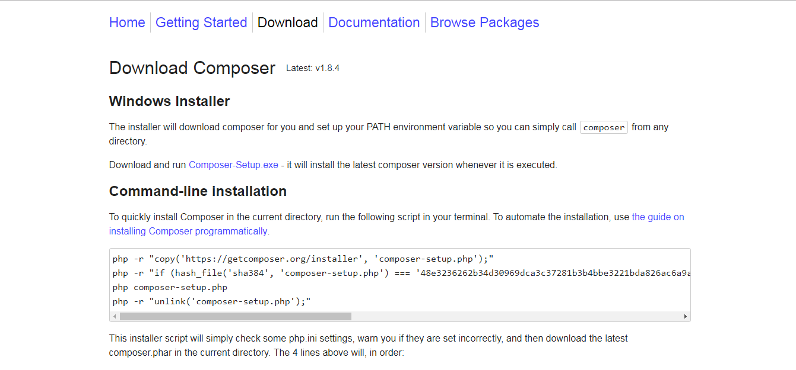
Нужни допълнения за проекта:
Composer
https://getcomposer.org/download/?fbclid=IwAR3AHg6Ear5gCx1BajrjGZxx3qWJah9xQnCEI4dCfoCiYUbAbwAeIpLaC5Q

Slide 13

Нужни допълнения за проекта:
WampServer
http://www.wampserver.com/en/?fbclid=IwAR3zSYra1Ioz7m7VTzbcm5SbALl7RXSNEz-4bUu0ilstU3AYJ8xOVz2m0OY

Slide 14
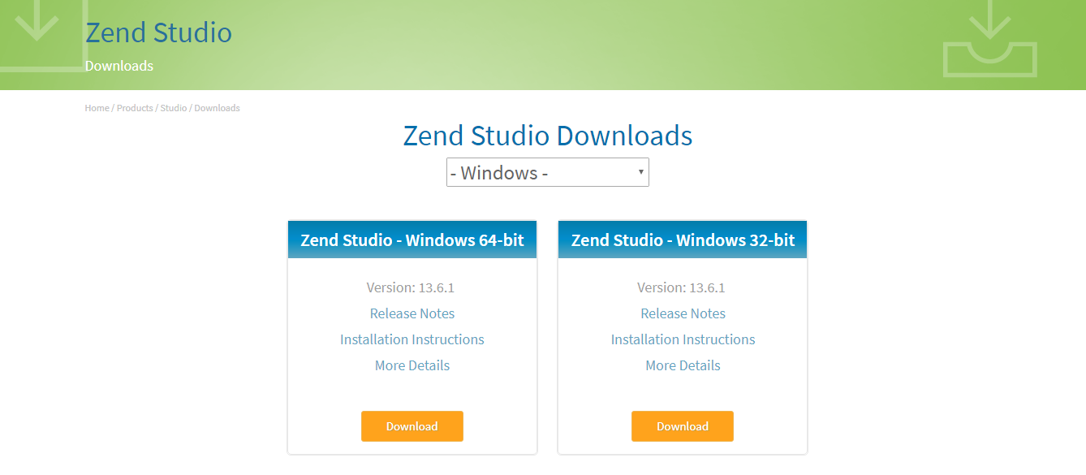
Нужни допълнения за проекта:
Zend Studio
http://www.zend.com/en/products/studio/downloads?fbclid=IwAR0sN2aqeQPh_jbJDI8B38hiE8M17-Jy4uJND0hBEQevaNkeJJYRQmIiEbs#Windows

Slide 15
Проект
Създаденият проект е магазин с категории, продукти и потребители на които могат да се прилагат CRUD операции.
Използвана е MVC архитектура.
Login форма с проверки.
Използван е apache (wamp) и mysql.

Slide 16
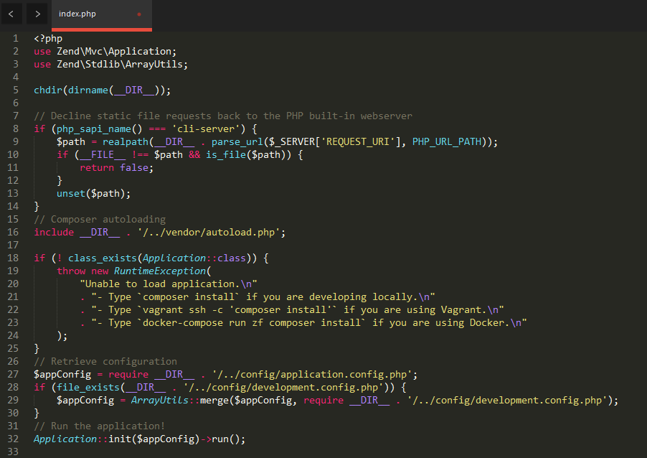
Zend MVC архитектура

Slide 17
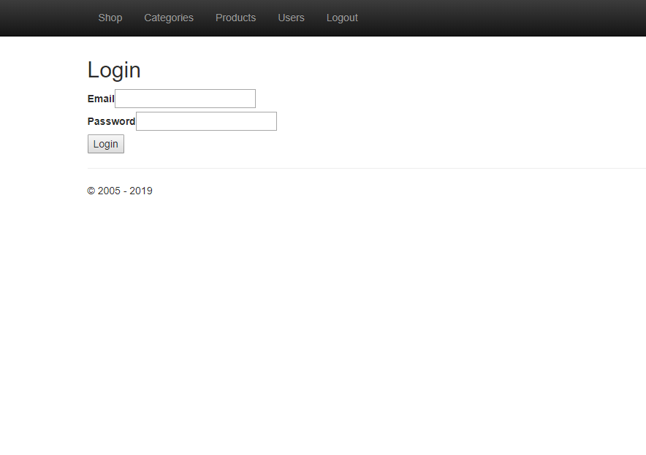
Login

Slide 18
User
Създаване на User
Атрибути:
Id
Password
Role
Status
Email

Slide 19
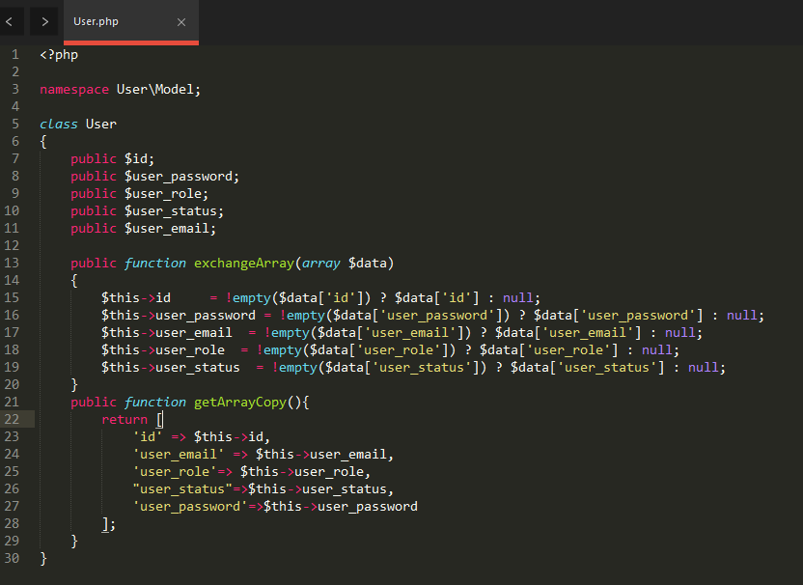

Slide 20
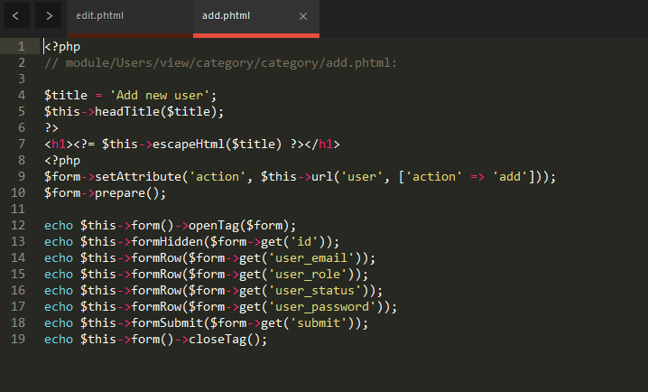
Add User

Slide 21
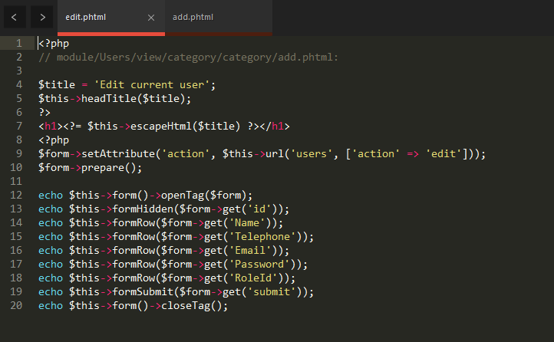
Edit User

Slide 22
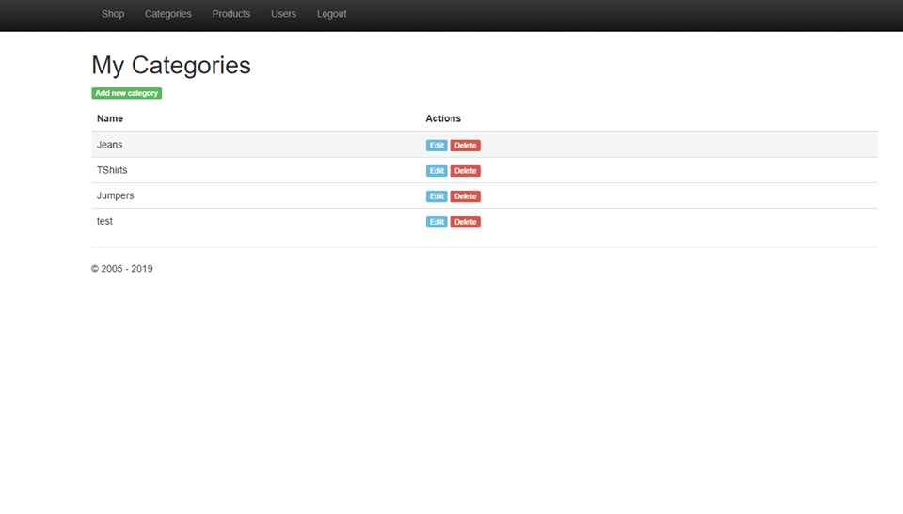
Categories

Slide 23
Categories
Използва се PHP и HTML код за създаване на визуализацията на категориите.
Създават се бутони за операциите
Create
Update
Delete

Slide 24
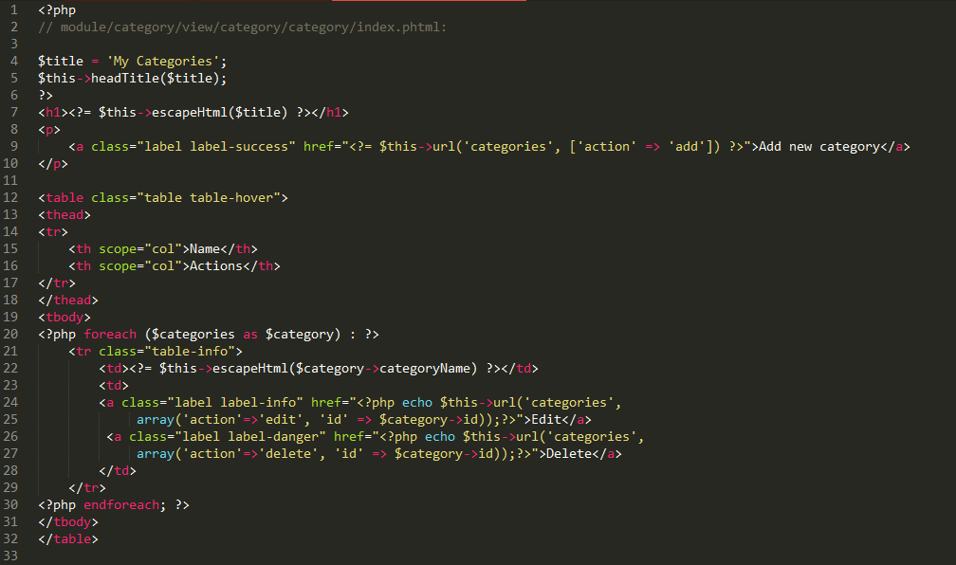
Categories

Slide 25
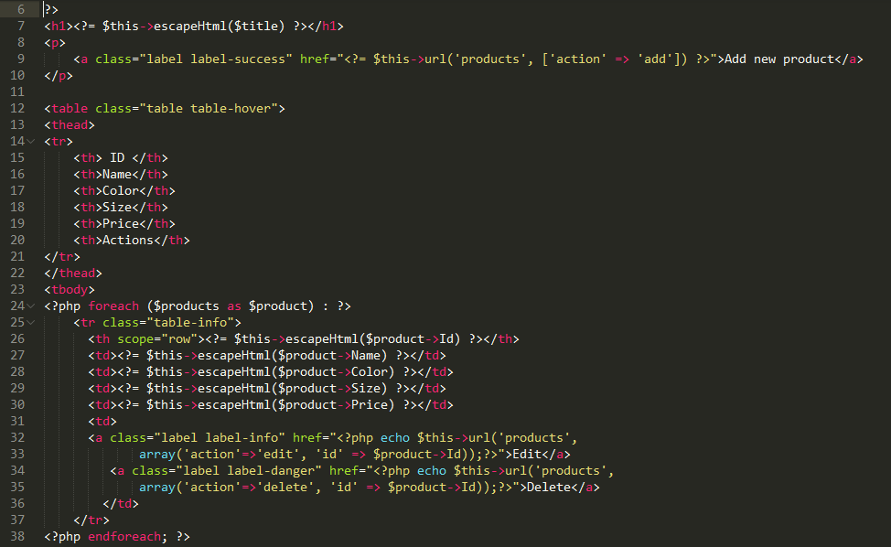
Products

Slide 26
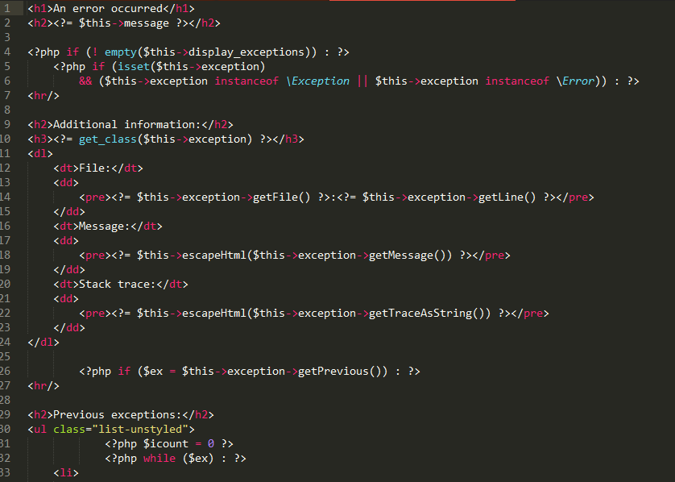
Exceptions

Slide 27
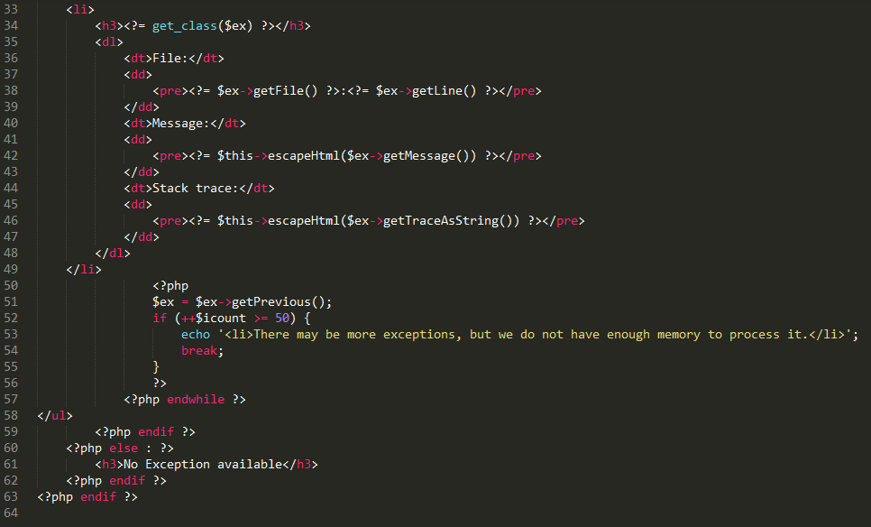
Exceptions

